Slide 2

LUYỆN TẬP
2
Trong hai ngày, tráng sĩ uống hết 49 bầu nước.
Ngày thứ nhất tráng sĩ uống hết 25 bầu nước.
Hỏi ngày thứ hai tráng sĩ uống hết bao nhiêu bầu nước?
?
-
?
?
2
2
2
?
2
=
24
49
25

Slide 3

49
-
25
=
24
Ngày thứ hai, tráng sĩ uống hết 24 bầu nước.

Slide 5










Trò chơi
AI NHANH AI ĐÚNG

Slide 6

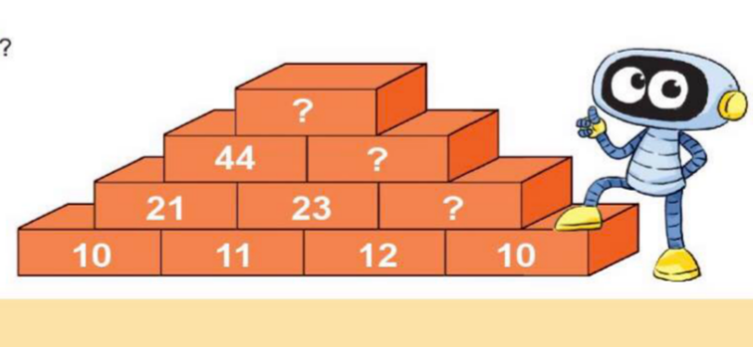
Ai nhanh ai đúng
Số cần điền vào ô trống màu vàng là số nào?
Câu 1
A . 24 B . 22 C . 24
B . 22
C . Cây chuối, cây bưởi, cây đu đủ..
B
5
9
8
6
7
0
4
3
10
2
1

Slide 7
Ai nhanh ai đúng
Số cần điền vào ô trống màu đỏ là số nào?
Câu 2
45
5
9
8
6
7
0
4
3
10
2
1

Slide 8
Ai nhanh ai đúng
Ô trống màu xanh điền số 89 đúng hay sai?
Câu 3
A . Đúng B . Sai
B . 22
C . Cây chuối, cây bưởi, cây đu đủ..
A
5
9
8
6
7
0
4
3
10
2
1

Slide 9
89
45
22

